Slide 1
Biochimie des aliments
Master I: Agroalimentaire et contrôle de qualité
Année universitaire 2021-2022.

Slide 2
Contenu de la matière
Composition biochimique des aliments d’origine végétale
Altérations liées à la conservation et à la transformation.
Composition biochimique des aliments d’origine animale et produits dérivés.
Modifications liées à la technologie.
Procédés de transformation fromagère.

Slide 3
Contenu de la matière
Fabrication des laits fermentés.
Transformation d’animaux en carcasses.

Slide 4
I- Composition biochimique des aliments d’origine végétale
1- Graines de céréales
1-1- Définition des céréales
Les céréales sont des espèces généralement cultivées pour leur grain, dont l'albumen amylacé, réduit en farine, est consommable par l'homme ou par les animaux domestiques.

Slide 5
La plupart des céréales appartiennent à la famille des Graminées (ou Poacées).
Ce sont :le blé, l'orge, l'avoine, le seigle, le maïs, le riz, le millet, le sorgho.
Les unes appartiennent à la sous-famille des Festucoïdées: blé, orge, avoine, seigle;
les autres à la sous-famille des Panicoïdées : maïs, riz, sorgho, millet.

Slide 7
Aleurone est une protéine présente sous forme de grains dans l'albumen de nombreuses graines.
Le scutellum est un organe de réserve placé entre l'albumen et le germe, organe de réserve de la graine et l'embryon.

Slide 10

1- Les réserves en protéines dans les graines de blé sont plus élevés que dans les graines de maïs.
2- Le taux de réserve en amidon est trop élevé dans les graines du maïs que dans les graines du blé.
Pentosane:
Composé chimique formé par l'union de plusieurs pentoses
Notes:
Les réserves en protéines dans les graines de céréales sont plus élevées que dans les graines de mais

Slide 14
Gliadine = prolamines

Slide 16
Relation entre le taux d'extraction et l'appauvrissement d'une farine en vitamines.

Slide 18
2- Les graines de légumineuses

Slide 19
2- Les graines de légumineuses
Haricot, lentille, pois, pois chiche, fève sont utilisés pour l’alimentation humaine, tandis que l’alimentation animale a recours à d’autres légumineuses, soit sous forme de graines riches en protéines (on parle alors de protéagineux : pois, féverole, soja, lupin) soit sous forme de fourrages (luzerne, trèfle).
Les légumineuses à graines (pois, féverole, lupin) constituent une source de protéines végétales particulièrement importante pour l'alimentation animale.

Slide 20
2- Les graines de légumineuses
Elles sont une source vitale de protéines végétales et d’acides aminés pour les populations mondiales et devraient être consommées dans un régime santé pour lutter contre l’obésité, pour prévenir et aider à gérer les maladies chroniques.

Slide 21
Les légumineuses contiennent du fer, du potassium, du calcium, du sélénium du magnésium, des polyphénols, des vitamines, B1, B6, PP.

Slide 22
Composition nutritionnelle de quelques graines de légumineuses, par rapport à des aliments de
référence (féculent, viande, lait).

Slide 24
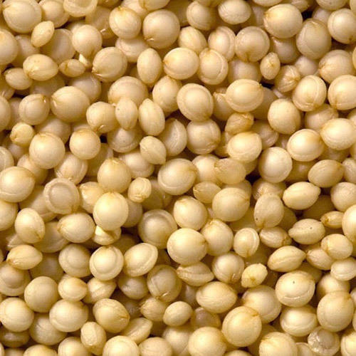
Quinoa: Cultivée en Amérique du sud
Notes:
Quinoa: Cultivée en Amérique du sud

Slide 25
2- Les graines de légumineuses
Les graines de légumineuses sont riches en lysine et plus pauvres en acides aminés soufrés (méthionine et cystéine) que les céréales.
La lysine est le premier acide aminé limitant, il est donc important que les légumineuses complètent les céréales en équilibre lysine.
Les protéines de légumineuses sont composées de plusieurs milliers de protéines spécifiques.
Environ 70 à 80% des protéines brutes dans les graines de légumineuses sont des protéines de stockage.

Slide 26
2- Les graines de légumineuses
Les protéines non stockées sont des enzymes, des inhibiteurs d'enzymes, des hormones, des protéines de transport, structurelles et de reconnaissance.
Les principales fractions protéiques des graines de légumineuses sont l'albumine et la globuline.
La principale caractéristique des graines de légumineuses est leur teneur élevée en protéines (20-40% du produit sec).

Slide 27
2- Les graines de légumineuses
La digestibilité des protéines végétale est souvent considérée inférieure à celle des produits animaux.
Cette plus faible digestibilité est attribuée à la structure de la graine qui protège les protéines de l’attaque des enzymes digestives, et à la présence de composés qui bloque l’activité protéolytique de ces enzymes.
La cuisson entraine une fragilisation de la structure de la graine, et une inactivation des inhibiteurs de protéase, améliorant ainsi la digestibilité des protéines.

Slide 28
La fermentation des graines avant cuisson permet également de réduire sensiblement l’activité de ces enzymes.
Composition en lysine, acides aminés soufrés et tryptophane des graines de légumineuses, par rapport à des aliments de référence (féculent, viande, lait).

Slide 29
2- Les graines de légumineuses
Les graines de légumineuses peuvent se répartir en deux groupes.
Le premier groupe correspond à des graines riches en glucides, et notamment en amidon (40-50% du produit sec), et pauvres en matières grasses (1-6% du produit sec), c’est le groupe le plus important et il rassemble entre autres le pois, la fève, les haricots secs, le pois chiche, les lentilles, la cornille, le dolique et le pois bambara.
Le second groupe correspond à des graines plus riches en matières grasses et contenant peu d’amidon.

Slide 30
2- Les graines de légumineuses
Ce groupe rassemble notamment le lupin et le soja qui contiennent respectivement 10 et 20% de lipides.
Les légumineuses ont des teneurs naturellement faibles en acides gras saturés, et parce qu'elles sont des aliments végétaux, elles sont également exemptes de cholestérol.
Ces végétaux ont également un faible indice glycémique, généralement compris entre 10 et 40.
Les graines de légumineuses constituent également une source importante de fibres, de vitamines du groupe B (notamment de folates), ainsi que de minéraux (fer, zinc, calcium ...).

Slide 31
2- Les graines de légumineuses
Beaucoup de graines de légumineuses (surtout les variétés tropicales) contiennent des composés toxiques tels que les lectines et l’acide phytique.
Il a été montré sur des modèles animaux que certaines lectines (hémagglutinine) à des niveaux élevés peuvent provoquer des diarrhées et vomissements, ainsi qu’une irritation de la muqueuse intestinale.
Ces lectines sont en grande partie désactivées par la cuisson ce qui réduit considérablement le risque de toxicité pour l’homme.

Slide 32
2- Les graines de légumineuses
L’acide phytique présent essentiellement dans l’enveloppe des graines bloque la libération des minéraux et constitue ainsi un obstacle important à leur absorption.
Le trempage et la fermentation permettent de réduire sensiblement la teneur en acide phytique, mais le traitement le plus efficace semble la germination.
Les légumineuses peuvent contribuer à réduire les risques de maladies coronariennes. Elles sont riches en fibres solubles, connues pour leurs effets positifs sur le taux du LDL-cholestérol, un facteur de risque reconnu de la maladie coronarienne.

Slide 33
2- Les graines de légumineuses
Les légumineuses sont de bonnes sources de vitamines, telle que la folacine, qui aide à réduire le risque d'anomalies du tube neural (ATN), comme le spina-bifida chez les nouveau-nés.
Elles sont sans gluten, ce qui en fait un aliment bénéfique pour les personnes allergiques au gluten ou souffrant de la maladie cœliaque.
Les légumineuses sont riches en composés bioactifs tels que les composés phytochimiques et les antioxydants qui pourraient contenir des propriétés anti-cancer.
Les phytoestrogènes pourraient également empêcher le déclin cognitif, réduire les symptômes de la ménopause et favoriser la santé des os.

Slide 34
3- Les aliments oléagineuses
Les fruits oléagineux (noix, noisettes, amandes, cacahuètes, noix de cajou) représentent un apport important de lipides (plus de 50 %) et de protéines (10 à 15 %).
Les noix et les noisettes sont riches en acides gras insaturés (poly ou mono).
Les fruits oléagineux représentent par ailleurs une bonne source de minéraux (calcium, magnésium, fer) et de fibres.
Il s’agit d’aliments très énergétiques.

Slide 35
3- Les aliments oléagineuses
Les huiles fluides ou concrètes sont préparées à partir de graines ou de fruits oléagineux. Les huiles sont généralement liquides à une température ambiante.
On appelle huiles concrètes ou graisses les matières grasses solides à température ambiante (huile de coprah…).
Ces matières grasses ne contiennent pas de cholestérol et apportent toutes 100 % de lipides.
Les huiles se distinguent les unes des autres par leur composition en acides gras.
Les huiles concrètes sont caractérisées par une forte teneur en acides gras saturés.

Slide 36
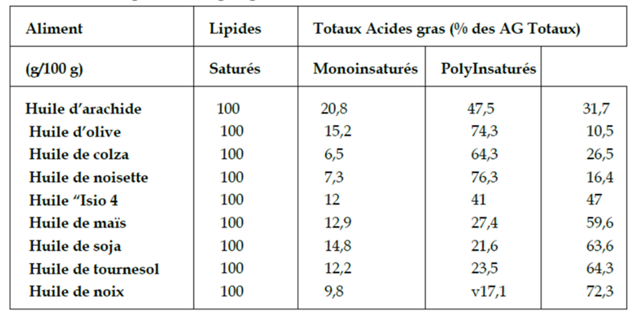
Lipides
Saturé
MI
PI

Slide 37
4- Fruits et légumes
Ils contiennent 90 % d'eau en moyenne, des sucres sous forme d'amidon dans les légumes et sous forme de fructose et de glucose dans les fruits, beaucoup de minéraux et de vitamines.
Ils ne contiennent pas de lipides.
Leur richesse en fibre limite parfois leur absorption.

Slide 38
4- Fruits et légumes
La cuisson déshydrate en partie ces aliments, les rend plus digestibles, mais diminue leur contenu en vitamines.
Les légumes frais
Les légumes frais proviennent de toutes les parties de la plante : racines (carottes, navet…), tubercules (pommes de terre), tiges (céleri branche), feuille (épinard), fleur (chou-fleur), fruit (tomate, courgette).
Ils se caractérisent par une teneur en eau très importante (90 % en moyenne), un apport en glucides modéré : 1 à 6 % pour les parties aériennes des plantes (salades, épinards, courgettes, tomates…) et 9 % environ pour les racines (carottes, céleri…).

Slide 39
Les légumes représentent un apport important de potassium (Rôle dans la contraction musculaire « Cœur »).
On y trouve également du calcium (surtout dans les choux), du magnésium, du fer et du cuivre (légumes à feuilles type épinard), du soufre (choux, oignons, ail, poireaux, navets, radis) et de nombreuses autres matières minérales.
Les légumes sont riches en vitamines hydrosolubles : vitamine C (choux, légumes à feuilles, tomates), provitamine A ou bêta-carotène (partie colorée des plantes : légumes à feuilles vertes, carottes…) et vitamines du groupe B.

Slide 40
Les fibres des plantes se composent surtout de cellulose, d’hémicellulose et de matières pectiques.
La pomme de terre se distingue par un apport plus important en amidon (20 %) et une teneur en vitamine C assez faible surtout après quelques mois de conservation.
Les fruits
La composition des fruits est semblable à celle des légumes.
Leur teneur en glucides est cependant plus élevée.

Slide 41
4- Fruits et légumes
Il s’agit le plus souvent de sucres (de fructose mais aussi de saccharose ou de glucose) et plus rarement d’amidon (banane, châtaigne). L’apport en sucres est très variable.
Il est peu important pour les agrumes, les groseilles, les fraises, les framboises, les mûres, le melon et la pastèque (5 à 10 %).
Les fruits les plus riches en sucres sont le raisin, la banane (18 à 20 %). Un fruit apporte généralement 15 à 20 g de glucides.

Slide 42
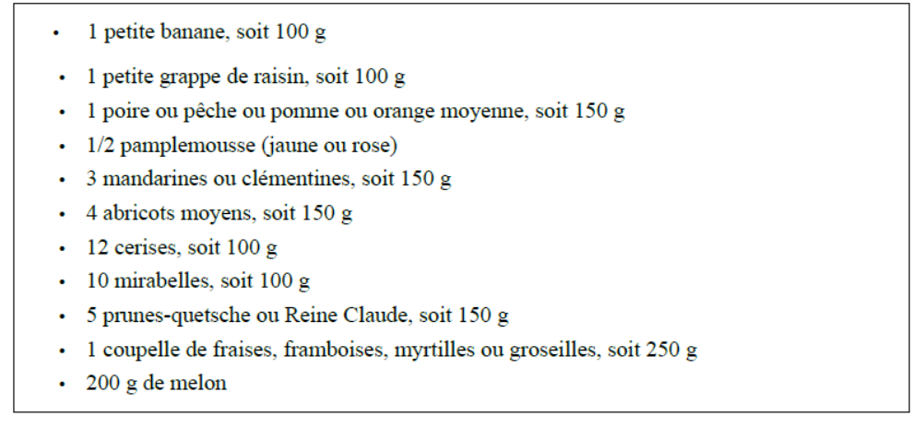
Fruits : équivalence pour 15-20 g de glucides (60-80 kcal).

Slide 43
4- Fruits et légumes
Les fruits secs
Les fruits séchés (raisins, pruneaux, bananes, pommes, poires) renferment en moyenne 73 % de glucides assimilables. Si la dessiccation est bien conduite (par des procédés industriels plutôt que grâce au soleil), ces fruits constituent une bonne source de vitamines A et C.
Ils ont une teneur élevée en fibres.

Slide 44
5- Composition du café
Le caféier appartient à la famille des Rubiacées comportant 500 genres dont le genre Coffea.
Le genre Coffea comprend environ 120 espèces en tenant compte des coffea sauvages.
Les espèces arabica et canephora sont les espèces les plus cultivées.

Slide 45
5- Composition du café
Coffea arabica Linné et Coffea canephora Pierre comprennent respectivement les variétés regroupées dans les catégories plus communément appelées « arabica » et « robusta ».
Coffea arabica et Coffea canephora var. robusta constituent l’essentiel du marché du café dans le monde dont elles représentent respectivement 65 % et 35 %.
La composition chimique du café est complexe et n’est pas encore totalement élucidée à l’heure actuelle.

Slide 46
5- Composition du café
De plus, celle-ci varie selon plusieurs paramètres tels que l’origine, l’espèce ou la variété considérée, les conditions de culture ainsi que le mode de préparation et de conservation du café.
La torréfaction du café vert a un impact important sur les constituants finaux : alors que certains sont dégradés, d’autres apparaissent suite à la réaction de Maillard.
Parmi eux, les melanoïdines –composés azotés- qui jouent un rôle dans la constitution de la saveur du café.

Slide 47
Composition moyenne en % de matière sèche des cafés verts et torréfiés selon la variété, et d’un café instantané soluble
La trigonelline est un produit du métabolisme de la niacine (vitamine B3).
Les acides humiques sont de couleur noire à brun foncé, résultant d'un processus de condensation oxydative des composés phénoliques et liés à des acides aminés, des peptides et des polysaccharides.

Slide 48
Les grains de café verts contiennent des glucides qui représentent environ 50% de la matière sèche du café et que nous pouvons classer en deux catégories:
*les glucides solubles (polysaccharides et oligosaccharides) et
*les glucides insolubles (hémicellulose et holocellulose).
La torréfaction influe fortement sur la concentration glucidique : elle entraîne la libération de monosaccharides –ribose, galactose, arabinose- à partir des polysaccharides, qui pourront ensuite participer à la réaction de Maillard.

Slide 49
Composition moyenne en glucides (exprimée en % de la matière sèche) des grains de café vert.

Slide 50
5- Composition du café
Les lipides sont localisés dans deux compartiments différents du grain de café : à l’intérieur de l’endosperme (huile de café) et sur la face externe où ils rentrent dans la composition de la cire.
Cependant, les lipides contenus dans la cire sont minoritaires (0.2 à 0.3%), la majorité se trouvant dans l’huile de café : acides gras saturés (acide palmitique, stéarique) et insaturés (acide oléique et linoléique).
Des stérols (sitostérol, stigmastérol, campéstérol, cycloarténol) ainsi que des diterpènes (cafestol, kahweol) sont également présents.

Slide 51
5- Composition du café
Enfin, il convient de noter que la torréfaction n’a que peu d’effet sur la teneur finale en lipides.
Les protéines constituent de 8 à 13% de la matière sèche des grains de café verts.
Deux classes sont à distinguer : les protéines solubles (globulines) ou insolubles dans l’eau.
Les acides aminés principaux sont l’acide glutamique, l’acide aspartique, la proline, l’alanine ou encore l’asparagine.

Slide 52
5- Composition du café
Leurs concentrations diminuent de façon importante au cours de la torréfaction.
Les composés phénoliques
Les acides cholorogéniques, les tanins condensés, les lignanes et les anthocyanes font partie des composés phénoliques présents dans le grain de café.
Les tanins sont principalement abondants dans la pulpe tandis que les acides cholorogéniques sont surtout présents dans le grain du café vert où leur concentration varie en fonction de l’espèce.

Slide 53
5- Composition du café
Ces composés font l’objet d’une attention particulière quant à leurs effets bénéfiques sur la santé humaine qui seraient principalement liés à leur action antioxydante.
Ils auraient en effet une action protectrice, que l’on désigne par le terme générique de «chémoprévention», contre les maladies cardiovasculaires, les maladies chroniques dégénératives, les cancers.
Vitamines et minéraux
Le café contient de nombreux minéraux dont le principal est le potassium (environ 55 à 65 mg pour une tasse de 100 ml).

Slide 54
5- Composition du café
Viennent ensuite le magnésium, le calcium et le sodium ainsi que le fer, le zinc et le cuivre en plus faibles quantités.
Parmi les vitamines, c’est la vitamine B3 qui est majoritairement retrouvée, à raison de 400 à 1200 μg par tasse de café.
On estime qu’un bol de café de 250 ml permettrait de couvrir jusqu’ à 15% des apports nutritionnels conseillés en vitamine B3 qui sont de l’ordre de 16 mg par jour.
En comparaison, la même tasse de café contiendra également les vitamines B5 (environ 80 μg), B2 (2 μg) et B6 (0.6 μg).

Slide 55
5- Composition du café
Les vitamines B1 et C sont dégradées lors de la torréfaction.
Autres composants
Les alcaloïdes : la caféine est le constituant majeur du café.
La dose de caféine contenue dans un café varie en fonction de l’espèce de caféier utilisé (arabica ou robusta), de leur proportion respective (les deux types de cafés sont le plus souvent mélangés), de la finesse de la mouture ainsi que de la température de l’eau.
L’eau : elle est de l’ordre de 9 à 11% dans le café vert et de 1 à 3% suite à la torréfaction.

Slide 56
5- Composition du café
Les fibres alimentaires solubles (galactomannane, arabinogalactane) et insolubles (cellulose) sont apportées par le café de l’ordre de 470 à 750 mg pour une tasse de 100 ml.

Slide 57
5- Composition du café
Classification des boissons selon leur teneur en caféine

Slide 58
II- Altérations liées à la conservation et à la transformation d’aliment d’origine végétale.
1- Dénaturation des protéines
La dénaturation fait référence aux modifications des propriétés d'une protéine. En d'autres termes, c'est la perte d'activité biologique.
Dans de nombreux cas, le processus de dénaturation est suivi d'une coagulation, un processus dans lequel les molécules de protéines dénaturées ont tendance à former de grands agrégats et à précipiter de la solution.
Le collagène et l’ovalbumine voient leur digestibilité très nettement augmentée après un traitement thermique modéré.

Slide 59
II- Altérations liées à la conservation et à la transformation d’aliment d’origine végétale.
Les traitements de cuisson conduisent à une dénaturation de certains facteurs antinutritionnels de nature protéique et permettent d’augmenter très nettement la valeur nutritionnelle de nombreuses préparations protéiques d’origine végétale.
EX 1: Les graines de soja renferment des inhibiteurs de protéases. L'inhibiteur de Kunitz en s'associant de façon irréversible à la trypsine diminue les possibilités de dégradation des protéines ingérées. Ces inhibiteurs de protéases sont dénaturés par un traitement thermique adéquat.

Slide 60
II- Altérations liées à la conservation et à la transformation d’aliment d’origine végétale.
EX 2: Le soja renferme aussi des lectines. Ces molécules vont s'associer avec les membranes des entérocytes et altérer certaines de leurs fonctions, elles peuvent provoquer, lors de prises régulières, des retards de croissance, des anémies ou des colites.

Slide 61
II- Altérations liées à la conservation et à la transformation d’aliment d’origine végétale.
La dénaturation peut être provoquée par divers agents, à la fois physiques et chimiques.
Les agents physiques comprennent une action mécanique (agitation par exemple), des opérations de refroidissement et de congélation par traitement thermique, des frottements, des pressions hydrostatiques élevées (5 000 à 10 000 atm), des rayons ultraviolets, etc.

Slide 62
II- Altérations liées à la conservation et à la transformation d’aliment d’origine végétale.
Les agents chimiques à l'origine de la dénaturation sont de nombreux rayonnements ionisants (rayons X, rayonnements radioactifs et ultrasons), solvants organiques (acétone, alcool), anions aromatiques (salicylates), certains détergents anioniques (comme le dodécylsulfate de sodium), etc...
Wu (1931) a suggéré que la dénaturation entraîne principalement le déploiement de la chaîne peptidique, provoquant ainsi une désorganisation de la structure interne de la protéine.

Slide 63
II- Altérations liées à la conservation et à la transformation d’aliment d’origine végétale.
Ceci est démontré par le fait que les protéines dénaturées sont plus facilement hydrolysées (Mirsky, 1935).

Slide 64
II- Altérations liées à la conservation et à la transformation d’aliment d’origine végétale.
Lorsque les chaînes peptidiques ou les molécules protéiques sont déroulées, certaines liaisons se divisent et de nouveaux sites de faisceaux sont exposés à l'action de certaines enzymes protéolytiques provoquant une hydrolyse.
Ainsi, les liaisons H reliant les 2 chaînes peptidiques sont partiellement libérées et les liaisons disulfure (-S-S-) reliant également les deux chaînes peptidiques s'ouvrent pour donner les groupes sulfhydryle libre (-SH).

Slide 65
II- Altérations liées à la conservation et à la transformation d’aliment d’origine végétale.
Selon Putnam (1953), les protéines, lors de la dénaturation, subissent les modifications suivantes:
Diminution de leur solubilité.
Cessation de leur activité biochimique sous forme d'enzymes ou d'hormones.
Diminution de la taille et de la forme de la molécule.
Augmentation de l'activité de certains radicaux présents dans la molécule, tels que le groupe -SH de la cystéine, la liaison -S-S- de la cystine et le groupe phénolique de la tyrosine.

Slide 66
II- Altérations liées à la conservation et à la transformation d’aliment d’origine végétale.
Certaines protéines, lorsqu'elles sont dénaturées, ne peuvent pas être ramenées à leur état d'origine. Dans ce cas, la dénaturation est décrite comme du type «irréversible».
En revanche, la dénaturation dans d’autres protéines est de type «réversible».
Par exemple, si la trypsine est exposée à une température de 80-90 ° C, elle se dénature et lorsque cette solution est refroidie à 37 ° C, la solubilité et l'activité de cette protéine-enzyme sont retrouvées.

Slide 67
II- Altérations liées à la conservation et à la transformation d’aliment d’origine végétale.
Le processus de récupération des propriétés protéiques normales par une protéine dénaturée est appelé renaturation ou repliement.
La récupération de la protéine renaturée n'est cependant jamais complète.

Slide 68
2- Brunissement
De nombreuses denrées alimentaires subissent des changements de coloration avec le temps.
Ces changements de coloration consistent en un phénomène de brunissement qui se produit aussi bien au cours du vieillissement d'aliments frais que pendant la mise en œuvre des différents procédés de fabrication ou de conservation.

Slide 69
2- Brunissement
Ces réactions colorées, qu'elles soient celles de la croûte de pain, du malt après touraillage, de la viande grillée ou encore celles qui apparaissent lors de la maturation des feuilles de thé, de l'élaboration du cidre s'accompagnent bien souvent de molécules aromatiques.
2-1- Brunissement non enzymatique
Le brunissement non-enzymatique ou brunissement par oxydation produit une couleur brune sur les aliments.

Slide 70
2- Brunissement
On observe deux grands types de brunissement non-enzymatique : la réaction de Maillard et la caramélisation.
2-1-1- La réaction de Maillard est une réaction des sucres de l’aliment avec les acides aminés et la chaleur. On obtient alors le brunissement des acides aminés lors de la cuisson d’un aliment par exemple.
Cette réaction chimique est connue dans le monde scientifique sous le nom de glycation ou glycosylation non enzymatique des protéines.
Sucres simples + Acides aminés + Eau + Chaleur = réaction de Maillard

Slide 71
2- Brunissement
Elle est la responsable principale de la production des odeurs, des arômes et des pigments caractéristiques des aliments cuits.
Elle peut aussi donner naissance à des composés cancérigènes et également réduire la valeur nutritionnelle des aliments en dégradant des acides aminés essentiels.
Certaines molécules formées par réaction de Maillard telles que les amines hétérocycliques, les furanes et furfurals et l’acrylamide présentent des propriétés toxiques bien caractérisées.
In vivo, elle intervient dans les processus de dégradation du collagène.

Slide 72
2- Brunissement
La réaction de Maillard intervient lorsqu’un mélange de protéines et de sucres est chauffé à une température comprise entre 0 à 150° C, à un pH idéalement entre 6 et 10, en présence d’un taux d’hygrométrie idéalement proche de 15 %.

Slide 73
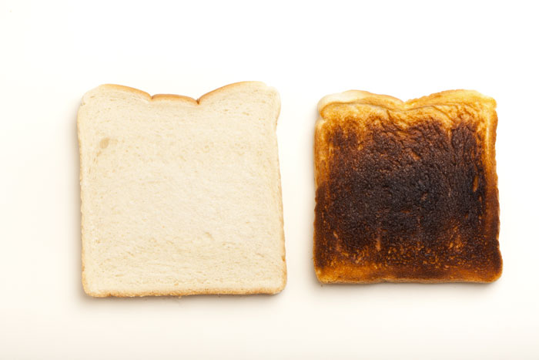
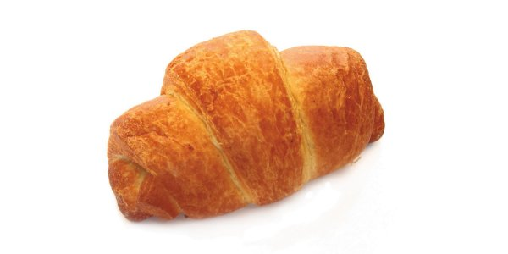
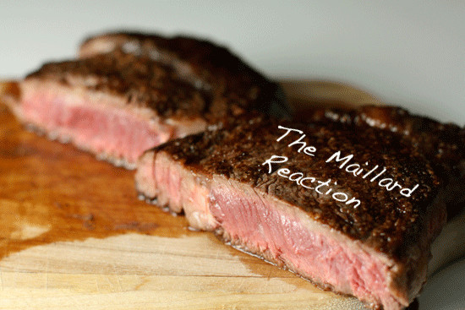
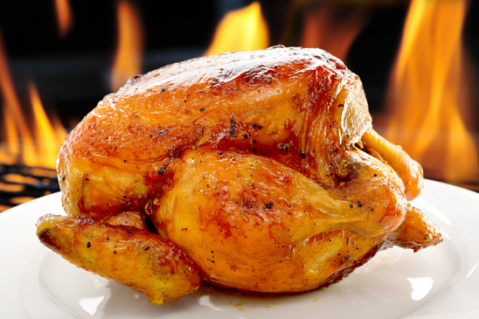

Slide 74
2- Brunissement
On peut subdiviser la réaction de Maillard en trois étapes principales:
*La première conduit à la formation réversible de glycosylamines qui se réarrangent selon les réarrangements d’Amadori ou de Heyns.
*La seconde étape correspond à la dégradation des produits des réarrangements d'Amadori et de Heyns. Elle conduit, notamment, à la formation de composés hétérocycliques responsables des odeurs.
*La troisième étape correspond à la polymérisation d'intermédiaires
réactionnels produits lors de la deuxième étape.

Slide 75
2- Brunissement
Elle produit des mélanoïdines.
La température, le temps de réaction, la teneur en eau ainsi que la concentration et la nature des précurseurs influencent la réaction de Maillard.

Slide 76
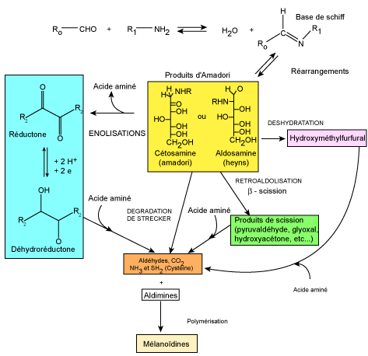

Slide 77
2- Brunissement
La présence élevée de sucre chez les diabétiques favorise la glycation des protéines. Ceci expose à des lésions cellulaires et tissulaires expliquant que les diabétiques ont un risque accru de maladies cardio-vasculaires ou rénales.
Les cuissons élevées induisent la production de substances inexistantes à l’état naturel et pour lesquelles notre intestin et nos cellules ne disposent pas des enzymes nécessaires à leur digestion, absorption et utilisation.

Slide 78
2- Brunissement
Parmi les corps de Maillard, l’acrylamide est formée lors de la cuisson forte d’aliments riches en amidon et contenant de l’asparagine (AA).
L’acrylamide est particulièrement présente dans les chips et les céréales du petit déjeuner, les poudres de café, de chicorée, et tous les aliments fortement grillés ou cuits à plus de 120°C.
Son pouvoir cancérigène et toxique pour les cellules de la reproduction et du système nerveux est reconnu.
Une étude publiée dans la revue « International Journal of Cancer » a montré une association positive entre un taux élevé d’acrylamide dans le sang et le développement du cancer du sein.

Slide 79
2- Brunissement
2-1-2- La caramélisation consiste à faire réagir du saccharose et de l'eau. Elle a lieu lorsqu’un le saccharose approche de sa température de fusion. C'est une polymérisation du saccharose.
Sucres simples + Eau + Chaleur = caramélisation
*Le caramélane possède une structure chimique du genre : C₂₄H₃₆O₁₈, il est constitué de particules dont la taille est voisine de 0,45µm.
C'est un produit brun, cassant à saveur amère, très hygroscopique.
C'est le produit majeur qu'on obtient quand, après chauffage la perte en masse du produit n'excède pas 12%.

Slide 80
2- Brunissement
*Le caramélène correspond à une structure du type C₃₆H₄₈O₂₄, la taille des particules est de l'ordre de 0,95 µm.
La coloration est plus intense que pour le caramélane. Il est moins hygroscopique et sa température de fusion est voisine de 153-154°C.
*Le caraméline est une structure du type C₉₆H₁₀₂O₅₁, il renferme des particules qui sont de l'ordre de 4 µm. La teinte est beaucoup plus noire que les précédents. On ne peut pas l'obtenir sous forme fondue. Comme on peut le constater les caramels sont des solutions colloïdales. L'homogénéité va dépendre de la viscosité du produit.

Slide 81
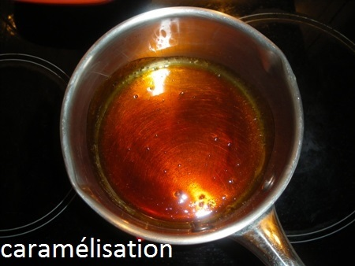

Slide 82
2- Brunissement
2-1-3- Dégradation de la vitamine C
Le chauffage des jus de fruits en particulier lors de la pasteurisation ou de la flash pasteurisation est responsable de la dégradation d'une partie de l'acide ascorbique. Cette dégradation s'effectue en milieu acide soit en aérobiose ou en anaérobiose.
L'addition de vitamine C « synthétique » peut amplifier les phénomènes de brunissement car cette molécule peut jouer le rôle d'une réductone et s'associer avec des acides aminés pour donner des mélanoïdines dans le cadre d'une réaction de Maillard déjà initiée.

Slide 83
2- Brunissement
2-2- brunissement enzymatique
Les réactions de brunissement enzymatique concernent surtout les produits alimentaires d'origine végétale.
Cependant ces activités ont aussi été caractérisées chez les micro-organismes et chez les invertébrés (crustacés).
Ces réactions entraînent une modification de l'apparence, de la flaveur et de la qualité nutritionnelle du produit.

Slide 84
2- Brunissement
Toutes ces conséquences sont préjudiciables à la qualité organoleptique de l'aliment.
Cependant le brunissement peut dans certains cas être recherché lorsqu'il permet d'améliorer l'aspect et le goût des produits alimentaires comme dans le cas du café, de la maturation des dattes, la fermentation du thé ou la fabrication du cidre.
Ces réactions sont le résultat de la transformation par l'intermédiaire de système spécifique des composés phénoliques en polymère colorés,

Slide 85
2- Brunissement
le plus souvent en brun ou noir sous l'action d'une enzyme : la polyphénol oxydase (PPO).
Cette réaction est d'autant plus importante que les tissus des végétaux sont malades ou lésés.
L'endommagement par contusion peut résulter d'action de pelage, découpage, broyage, congélation et déshydratation.
Il existe de nombreux substrats phénoliques : mono-, di-, triphénol susceptibles de donner des réactions de brunissement.

Slide 86
2- Brunissement
Leur réactivité est plus ou moins grande en fonction de leur structure (les dérivés méta diphénol sont les moins réactifs par rapport aux dérivés ortho- et para-).
La réaction va aussi dépendre de la spécificité des enzymes et du degré d'oxydation.
2-2-1- Les substrats de la réaction
Les substrats les plus simples sont les pyrocatéchols et leurs dérivés. Ce sont des dérivés diphénoliques.

Slide 87
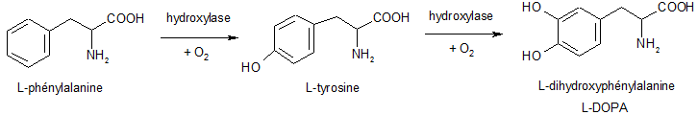
2- Brunissement
Les acides aminés:
Les dérivés de la phénylalanine sont les substrats des polyphénol oxydases car cet acide aminé par l'intermédiaire d'hydroxylase à bioptérine peut être transformé en tyrosine dans un premier temps puis en dihydroxy phényl alanine (DOPA) dans un second temps selon le processus réactionnel suivant :

Slide 88
2- Brunissement
La DOPA sous l'action des PPO va pouvoir donner la DOPAquinone.
Dans la banane, la DOPA va subir une réaction de décarbolxylation (réaction caractéristique des acides aminés) pour donner la 3,4 dihydroxy phényléthylamine qu'on appelle : la DOPAmine.
C'est cette DOPAmine qui après oxydation sera le principal agent de coloration de la banane en cours de mûrissement.
Les acides organiques:
Les acides organiques sont les substrats privilégiés des PPO.

Slide 89
2- Brunissement
Ces enzymes réagiront sur des acides organiques polyphénoliques comme dans le cas de l'acide gallique ou l'acide chlorogénique.
L'acide chlorogénique est constitué par l'association de l'acide quinique et de l'acide caféique.
Il se rencontre dans les pommes de terre, les pommes, les poires.
Lors de la cuisson des pommes de terre et en présence de sel de fer, il y a développement d'une coloration bleue-noire.
La réaction et la coloration disparaissent si on est en milieu acide.

Slide 90
2- Brunissement
L'idéal serait de cuire à des pH inférieurs à 4 mais dans ces conditions, le couplage de l'acidité et de la chaleur se traduirait par une hydrolyse de l'amidon et perte de la structure du végétal.
La cuisson pourrait aussi se réaliser en présence d'agent chélateur (En chimie un chélate est un corps qui possède la capacité de fixer des cations métalliques en constituant un complexe stable non ionisé, non toxique, et facilement éliminé par le rein) si la législation le permet.

Slide 91
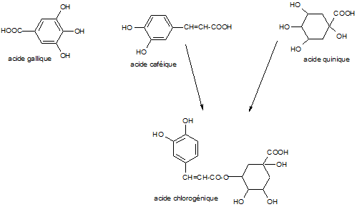

Slide 92
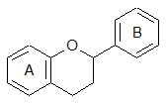
Les flavonoïdes:
Les flavonoïdes répondent à la structure générale suivante :
Les noyaux A et B pourront être substitués plus ou moins fortement par des fonctions hydroxylées.
La partie réactive de cette structure vis-à-vis des PPO est en général le noyau B qui porte les fonctions mono, di, triphénoliques.
Structure générale d'un flavonoïde

Slide 93
2- Brunissement
Parmi les flavonoïdes on distingue: Les anthocyanidoles, les leucoanthocyanidoles, les flavonols et les flavanones.
* Les anthocyanidoles ont la particularité de changer de couleur en fonction du pH du milieu. Ces molécules passent du bleu au rouge quand le milieu s'acidifie. C'est la couleur des petits fruits rouges, des bleuets, des coquelicots...
* Les leucoanthocyanidoles sont pas colorés, ils pourront être transformés en anthocyanidoles par oxydation et déshydratation.

Slide 94
2- Brunissement
C'est ce qui se réalise au cours de la cuisson de certains végétaux comme les fèves, les pommes, les poires, les salsifis... la coloration passe alors au rose ou au rouge.
*Les flavonols (le kaemférol, la quercétine, la myricétine): Ce sont des pigments végétaux de couleur jaune plus ou moins clair. Les flavonols sont de bons anti-oxydants et anti-inflammatoires. Les sources principales sont le thé, les oignons, les pommes, les épinards et les choux-fleurs.

Slide 95
2- Brunissement
*Les flavanones: Cette structure est responsable de l'amertume dégagée par certains végétaux (albédo des agrumes, pépin de raisin...).
Les tannins (tannins): Les tannins sont des molécules qui vont subir l'action des polyphénol oxydases mais ils vont aussi contribuer à la structure des végétaux (incrustation des parois cellulaires) et participer à la saveur des aliments.
Les tannins sont des polyphénols, le plus souvent hydrosolubles, d’origine végétale et qui possèdent la capacité de précipiter les protéines, alcaloïdes et polysaccharides, à partir de leur solution aqueuse.

Slide 96
2- Brunissement
Ex: Thé vert : riche en tanins, ses propriétés sont multiples. Ce sont ces polyphénols antioxydants qui donnent au thé son arôme et son goût amer particulier.
2-2-2- Rôle physiologique des polyphénol-oxydases:
Le rôle physiologique des PPO demeure en grande partie obscur et donc très controversé. L'absence de PPO ne semble pas avoir d'effet sur la viabilité de certaines espèces végétales.

Slide 97
2- Brunissement
Certains végétaux ne contiennent pratiquement pas de polyphénol oxydases et/ou de substrats phénoliques polyhydroxylés : c'est le cas des agrumes, de l'ananas. D'autres peuvent renfermer des enzymes mais pas de substrats adaptés pour engendrer la coloration.
Dans tous les autres tissus la coloration n'intervient pas tant que les tissus ne sont pas blessés.
Chez les végétaux, les PPO seraient impliquées dans les phénomènes de défense et de résistance aux infections bactériennes, fongiques et virales.

Slide 98
2- Brunissement
3- Inhibition des réactions de brunissement
Au cours des processus de transformation, il conviendra de prendre des mesures appropriées pour limiter voire inhiber complètement les réactions de brunissement qu'elles soient non enzymatiques (réaction de Maillard) ou enzymatiques (Polyphénol oxydases).
3-1- Procédés communs pour inhiber les réactions de brunissement
3-1-1- Elimination du substrat

Slide 99
2- Brunissement
*Cas des réactions de brunissement non enzymatique:
Dans le cas des réactions de brunissement non enzymatique, on peut essayer d'éliminer en tout ou partie l'un des substrats de la réaction.
Ex: Lors de la fabrication de poudre d'œuf, par exemple, il faudra éliminer au maximum le glucose soit par voie fermentaire (utilisation de levure) soit par voie enzymatique avec la glucose oxydase.
*Cas des réactions de brunissement enzymatique:
Dans le cas des végétaux, on sélectionnera des espèces végétales ne renfermant que peu de composés polyphénoliques.

Slide 100
2- Brunissement
Dans le cas de la préparation des jus de fruits par exemple, il est possible de traiter les extraits par le polyvinylpolypyrolidone (PVPP), le charbon actif ou la bentonite qui adsorbera les dérivés phénoliques.
On utilise aussi maintenant des composés comme les cyclodextrines dont l'efficacité a été mise en évidence pour piéger l'acide chlorogénique et les flavonols.

Slide 101
2- Brunissement
3-1-2- Modification du pH:
*Cas des réactions de brunissement non enzymatique:
L'abaissement du pH permet de limiter le phénomène de brunissement non enzymatique par ionisation de la fonction amine primaire en ammonium quaternaire non réactif.
On pourra aussi ajouter au milieu de la delta gluconolactone qui libérera progressivement son acidité (poudre d'œuf).

Slide 102
2- Brunissement
*Cas des réactions de brunissement enzymatique:
Un jus de citron est utilisé pour éviter le brunissement de champignons émincés ou la découpe d'un avocat.
Cette technique est très utilisée pour contrer les brunissements enzymatiques dans la mesure où l'on travaille à des pH de l'ordre de 2,7-2,5. A ces valeurs de pH les PPO sont inactives.
On emploie généralement le trempage dans des bains acides, l'acide le plus utilisé est l'acide citrique mais le plus efficace est l'acide malique.

Slide 103
2- Brunissement
3-1-3- Modification de la température
*Cas de brunissement non enzymatique
C'est généralement au cours de la réaction de déshydratation que se produit le brunissement (haute température et teneur en eau critique).
On peut évidemment diminuer la température mais on devra augmenter le temps de mise en œuvre du procédé et on aboutira pratiquement au même résultat.

Slide 104
2- Brunissement
A basse température on ne bloque pas la réaction de Maillard on ne fait que diminuer la vitesse de réaction.
Les produits déshydratés doivent être entreposés à des températures inférieures à 25°C, dans des emballages imperméables à la vapeur d'eau.
Pour les jus de fruits concentrés, il faut parfois envisager de stocker à des températures inférieures à 0°C afin d'éviter la dégradation de la vitamine C qui produira du gaz carbonique et fera bomber les emballages.

Slide 105
2- Brunissement
*Cas de brunissement enzymatique
L'inactivation des PPO peut se réaliser par une opération de blanchiment (pasteurisation, appertisation[stérilisation à la chaleur, dans des récipients hermétiquement clos]).
C'est une méthode qui est efficace mais qui entraîne de profonde modification de texture et des propriétés organoleptiques des végétaux. Si cela peut se concevoir pour les légumes, on ne peut l'utiliser pour les fruits.

Slide 106
2- Brunissement
On peut aussi diminuer l'intensité de la réaction en abaissant la température aux environs de 40°C± 10°C.
La congélation n'est pas une solution adaptée car à moins d'être effectuée à très basse température il y aura formation de cristaux de glace au niveau cellulaire.
Ces cristaux vont modifier la perméabilité membranaire et mettre en présence substrat et enzyme au moment de la décongélation et de la remontée en température favorisant ainsi la réaction de brunissement.

Slide 107
2- Brunissement
3-1-4- Utilisation des agents réducteurs
*Cas des réactions de brunissement non enzymatique
Dans le cas de la réaction de Maillard le seul agent efficace contre les réactions de brunissement est l'anhydride sulfureux, utilisé sous forme de sel ou de gaz.
Quand le SO₂ (dioxyde de souffre) est utilisé pour ses propriétés antiseptiques (concentration supérieure à 50 ppm), la concentration est très largement suffisante pour inhiber les réactions de brunissement.

Slide 108
2- Brunissement
C'est le cas notamment des jus de raisin, du vin, des fruits déshydratés, des jus concentrés en fûts ou de la pulpe de fruit pour confiture.
Dans les produits où le SO₂ est utilisé uniquement pour inhiber la réaction de brunissement non enzymatique, les concentrations sont beaucoup plus faibles.
Il s'agit par exemple de la purée déshydratée en poudre, les pommes de terre déshydratées en tranche, les marrons glacés, les jus concentrés d'agrumes.

Slide 109
2- Brunissement
L'addition de SO₂ peut entraîner des modifications d'arome, de pigmentation et, dans les jus d'agrumes produire de l'hydrogène sulfuré (H₂S).
Enfin le SO₂ détruit la vitamine B1.
*Cas de brunissement enzymatique
Les sulfites vont pouvoir réagir à la fois au niveau des PPO et sur les produits de la réaction.

Slide 110
2- Brunissement
Ces réactifs, à savoir les ions sulfite (SO₃ ² ⁻) et bisulfite (HSO₃ ⁻), sont capables d'inactiver de manière irréversible les PPO de végétaux supérieurs ou d'origine fongique.
L'inactivation de la PPO peut se produire en 20 minutes pour des concentrations en sulfite de l'ordre de 1 mg par litre.
Il s'avère en outre que l'inactivation est d'autant plus efficace que le pH est plus acide.
Le mécanisme d'inactivation s'accompagne d'un changement de structure tertiaire et/ou d'ionisation de la PPO, vraisemblablement suite à la réduction de ponts disulfure.

Slide 111
2- Brunissement
3-2- Procédés spécifiques pour inhiber les réactions de brunissement
Il s'agira uniquement des techniques qui permettent d'inhiber les réactions de brunissement enzymatique. Elles concerneront la réaction enzymatique elle-même et on pourra caractériser 4 niveaux d'intervention qui seront : action au niveau de l'enzyme, au niveau du cuivre, du site de fixation du substrat polyphénolique et de l'oxygène de l'air.

Slide 112
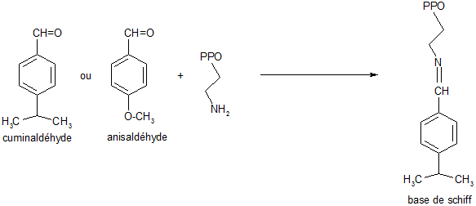
2- Brunissement
3-2-1-Action au niveau des polyphénol oxydases
Il existe des réactifs qui seront capables de réagir avec les fonctions amines libres des structures polypeptidiques des PPO en donnant des bases de schiff stables.
Action des aldéhydes sur les PPO

Slide 113
2- Brunissement
Les PPO partiellement purifiées de pomme, de raisin, de poire et d'avocat sont partiellement dénaturées (10 à 60 % de l'activité initiale est perdue) lorsqu'elles sont exposées durant 15 secondes à des pressions allant de 100 à 900 MPa et à des températures atteignant 60°C.
Toutefois, la température, la pression et la durée du traitement restent des paramètres à optimiser pour une meilleure efficacité.
3-2-2- Action au niveau de l'interaction avec le cuivre
Les composés chélateurs de métaux forment des complexes avec les atomes de cuivre du centre actif des polyphénol oxydases.

Slide 114
2- Brunissement
Cette inactivation s'accompagne de l'arrachement d'un des deux atomes de cuivre de l'enzyme conduisant à une forme inactive nommée metapo.
3-2-3 Action au niveau du site de fixation des structures polyphénoliques
Dans ce groupe d'inhibiteurs, on trouvent des acides carboxyliques et plus particulièrement des acides benzoïques, cinnamiques et phénylalcanoïques.

Slide 115
2- Brunissement
3-2-4- Action vis-à-vis de la fixation d'oxygène
Une façon de limiter les réactions de brunissement est de limiter la pression partielle en oxygène au niveau du système enzymatique. Différentes techniques sont utilisées pour atteindre ce but.
  On peut utiliser des agents anti-oxydants synthétiques (E300 à E321) comme on peut utiliser les techniques du vide ou le barbotage sous gaz inerte (azote).
  Il est aussi possible de diminuer la concentration en oxygène par le biais de réaction enzymatique. Cette action se double d'une augmentation de l'acidité qui diminue aussi la réactivité des PPO.

Slide 116
2- Brunissement
  La limitation de la teneur en oxygène peut se réaliser par une action de croûtage. Cette technique est utilisée après le tranchage ou le pelage des fruits soit en traitant par de la saumure soit par des sirops de glucose ou de saccharose.
  L'utilisation d'emballage imperméable à l'oxygène permet d'augmenter la durée de vie des produits.

Slide 117
  3- Oxydation des lipides
  La phase d’initiation de l’oxydation des lipides peut être déclenchée par plusieurs facteurs : les formes activées de l’oxygène, les enzymes, les métaux ou la chaleur.
  Les facteurs qui influencent l’oxydation des lipides sont nombreux.
  Il s’agit de facteurs intrinsèques tels que la composition en acides gras des lipides (nombre et position des insaturations), la présence de pro oxydants (hème, ions métalliques, enzymes) ou d’antioxydants naturels (tocophérols, caroténoïdes...).

Slide 118
  3- Oxydation des lipides
  et des facteurs externes tels que la température, la lumière, la pression partielle en oxygène, l’activité de l’eau, les conditions de stockage et de transformation.
  L’oxydation des lipides peut résulter de plusieurs voies réactionnelles en fonction du milieu et des agents initiateurs :
    l’auto-oxydation catalysée par la température, les ions métalliques, les radicaux libres ;
    la photo-oxydation, initiée par la lumière en présence de photosensibilisateurs
    l’oxydation enzymatique initiée par la lipoxygénase, même à basse température.

